Slide 1
Skisser/bilder brukt i FKB-Veg produktspesifikasjon og registreringsinstruks FKB 5.0

Slide 2
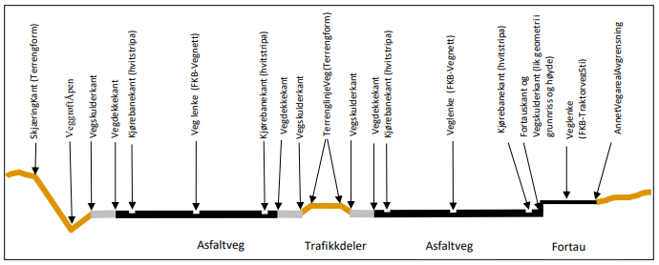
Generelle skisser – objekttyper m opsjoner
Vegdekkekant og Vegskulderkant (lik geometri i grunnriss og høyde)
Vegdekkekant
VeggrøftÅpen (F
KB-Vann)
Veglenke (Elveg)
Veglenke (Elveg)
Veglenke (Elveg)
VeggrøftÅpen (FKB-Vann)
VeggrøftÅpen (FKB-
ssssVa
fffnn)

Slide 3
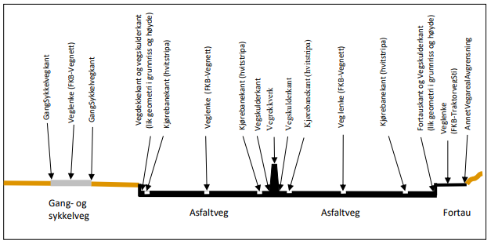
Generelle skisser – objekttyper m opsjoner2
Vegdekkekant og Vegskulderkant (lik geometri i grunnriss og høyde)
Vegdekkekant
Vegdekkekant
Veglenke (Elveg)
Veglenke (Elveg)
Veglenke (Elveg)
Veglenke (Elveg)
Vegdekkekant

Slide 4
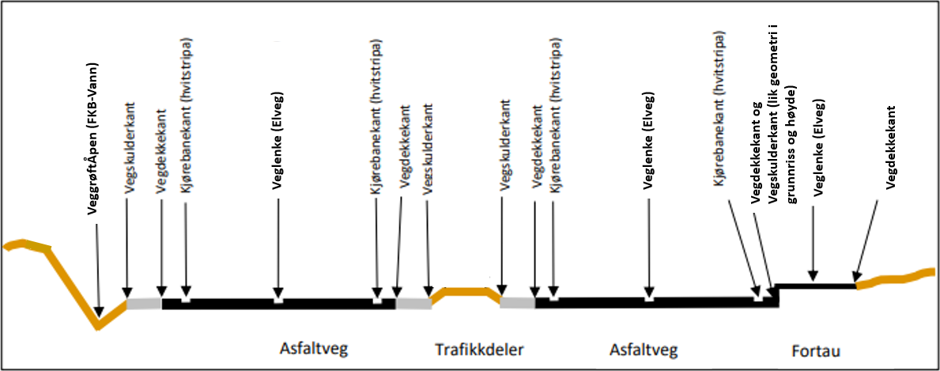
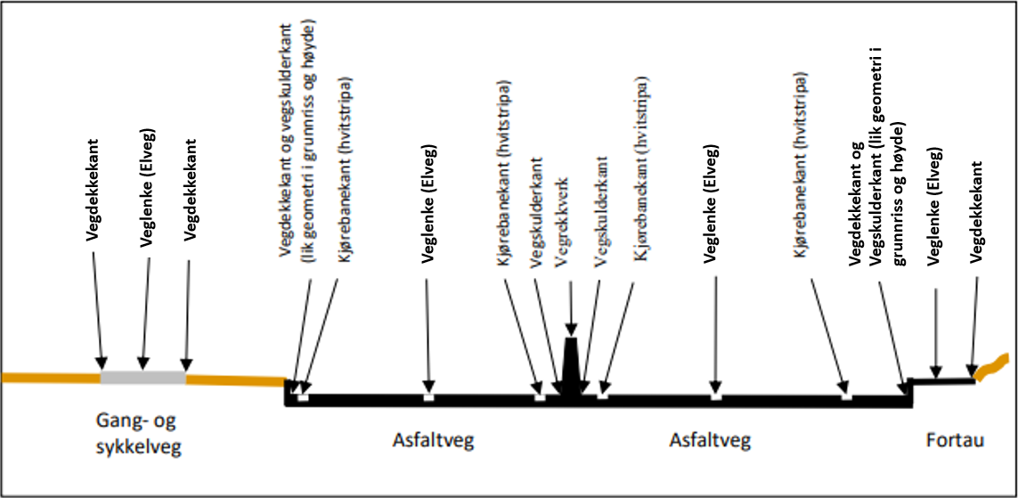
Generelle skisser – objekttyper m opsjoner2

Slide 5
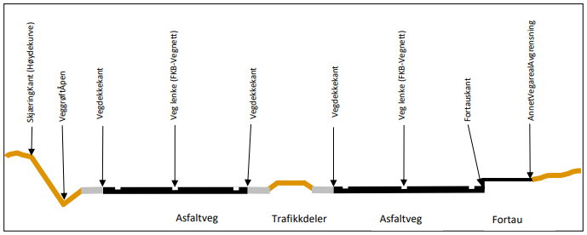
Generelle skisser – objekttyper u opsjoner
VeggrøftÅpen (FKB-Vann)
Veglenke (Elveg)
Vegdekkekant
Veglenke (Elveg)
Vegdekkekant
Vegdekkekant
Veglenke (Elveg)
VeggrøftÅpen (FKB-Vann)

Slide 6
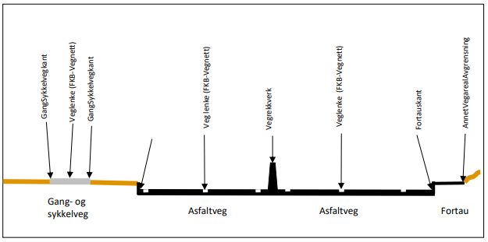
Generelle skisser - objekttyper u opsjoner2
Vegdekkekant
Vegdekkekant
Veglenke (Elveg)
Vegdekkekant
Veglenke (Elveg)
Vegdekkekant
Veglenke (Elveg)
Vegdekkekant
Veglenke (Elveg)

Slide 7
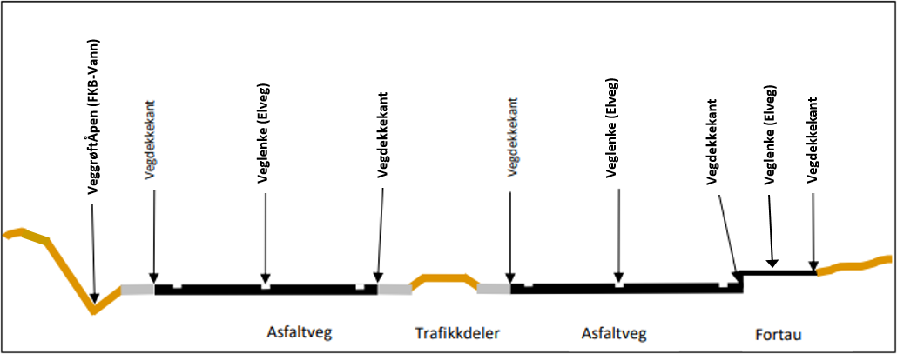
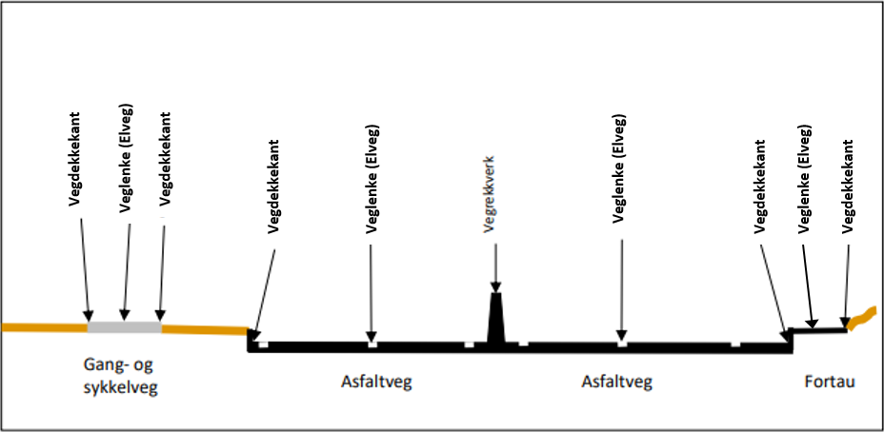
Generelle skisser - objekttyper u opsjoner

Slide 8
Veg - flater og avgrensningslinjer (FKB-Veg 5.0)
Vegdekkekant
VegAnnenAvgrensning
VegFiktivGrense
OverkjørbartArealAvgrensning
AnnetVegarealAvgrensning
Trafikkøy
VegKjørende
VegKjørende
tekst Objekttype flater
VegGåendeOgSyklende
VegGåendeOgSyklende
Trafikkøy
VegKjørende
VegKjørende
Parkeringsområde
Trafikkøy
Notes:
Fjerne trafikkøykant fra modellen er foreslått! Ny objekttype overkjørbart areal… Få med endringen i alt.1 (utkast fra juni i alt.2?)
Et alt.3 med flere flateobjekter…?
Egenskap for traktorveger – forskjellig nummer i forskjellige register? Sjekk med Nils Ivar og Tore (strekningsnummer på TraktorvegSti)
Endre kravene for veglenker til 1m? (2m i dag…) – ressurser, kapasitet, hvem gjør hva, økonomi,

Slide 9
Veg - flater og avgrensningslinjer (FKB-Veg 5.0) med typeveg
Vegdekkekant
VegAnnenAvgrensning
VegFiktivGrense
OverkjørbartArealAvgrensning
AnnetVegarealAvgrensning
Trafikkøy
VegKjørende
VegKjørende
Enkel bilveg
Kanalisert veg
Rundkjøring
Gang- og sykkelveg
Fortau
VegGåendeOgSyklende
VegGåendeOgSyklende
tekst Objekttype flater
Trafikkøy
VegKjørende
VegKjørende
Parkeringsområde
Trafikkøy
Notes:
Fjerne trafikkøykant fra modellen er foreslått! Ny objekttype overkjørbart areal… Få med endringen i alt.1 (utkast fra juni i alt.2?)
Et alt.3 med flere flateobjekter…?
Egenskap for traktorveger – forskjellig nummer i forskjellige register? Sjekk med Nils Ivar og Tore (strekningsnummer på TraktorvegSti)
Endre kravene for veglenker til 1m? (2m i dag…) – ressurser, kapasitet, hvem gjør hva, økonomi,

Slide 10
Veg - flater og avgrensningslinjer (FKB-Veg 5.0) - (egen objekttype for avgrensningslinjer for gående og syklende)
Vegdekkekant
Gangsykkelvegkant
VegAnnenAvgrensning
VegFiktivGrense
OverkjørbartArealAvgrensning
AnnetVegarealAvgrensning
Trafikkøy
VegKjørende
VegKjørende
Objekttype flater
VegGåendeOgSyklende
VegGåendeOgSyklende
Trafikkøy
VegKjørende
VegKjørende
Parkeringsområde
Trafikkøy
Notes:
Fjerne trafikkøykant fra modellen er foreslått! Ny objekttype overkjørbart areal… Få med endringen i alt.1 (utkast fra juni i alt.2?)
Et alt.3 med flere flateobjekter…?
Egenskap for traktorveger – forskjellig nummer i forskjellige register? Sjekk med Nils Ivar og Tore (strekningsnummer på TraktorvegSti)
Endre kravene for veglenker til 1m? (2m i dag…) – ressurser, kapasitet, hvem gjør hva, økonomi,

Slide 11
Veg - flater og avgrensningslinjer (FKB-Veg 5.0) - (egen objekttype for avgrensningslinjer for gående og syklende) med typeveg
Vegdekkekant
Gangsykkelvegkant
VegAnnenAvgrensning
VegFiktivGrense
OverkjørbartArealAvgrensning
AnnetVegarealAvgrensning
Trafikkøy
VegKjørende
VegKjørende
Enkel bilveg
Kanalisert veg
Rundkjøring
Gang- og sykkelveg
Fortau
VegGåendeOgSyklende
VegGåendeOgSyklende
Objekttype flater
Trafikkøy
VegKjørende
VegKjørende
Parkeringsområde
Trafikkøy
Notes:
Fjerne trafikkøykant fra modellen er foreslått! Ny objekttype overkjørbart areal… Få med endringen i alt.1 (utkast fra juni i alt.2?)
Et alt.3 med flere flateobjekter…?
Egenskap for traktorveger – forskjellig nummer i forskjellige register? Sjekk med Nils Ivar og Tore (strekningsnummer på TraktorvegSti)
Endre kravene for veglenker til 1m? (2m i dag…) – ressurser, kapasitet, hvem gjør hva, økonomi,

Slide 12
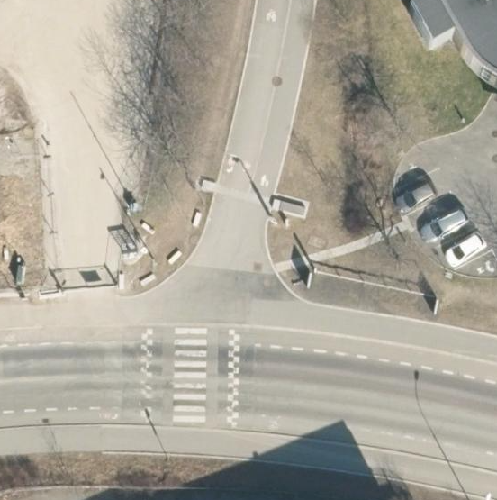
Samferdsel - flater og avgrensningslinjer (FKB-Veg 5.0)

Slide 13
Veg - flater og avgrensningslinjer (FKB-Veg 5.0) kun oppmerking mellom gang og sykkelareal
Vegdekkekant
VegFiktivGrense
AnnetVegarealAvgrensning
VegAnnenAvgrensning
tekst Objekttype flater (typeveg)
VegGåendeOgSyklende (sykkelveg)
VegGåendeOgSyklende (gangveg)
VegGåendeOgSyklende
(gangOgSykkelveg)
VegGåendeOgSyklende (fortau)
VegKjørende (enkelBilveg)
VegGåendeOgSyklende (fortau)

Slide 14
Veglenker i Samferdsel og andre objekttyper (FKB-Veg 5.0)
Enkel bilveg
Sykkelveg
Gangveg
Gang- og sykkelveg
Fortau
Gangfelt
Sti
Konnekteringslenke JA
FartsdemperAvgrensning
GangfeltAvgrensning
Vegoppmerking (opsjon)

Slide 15
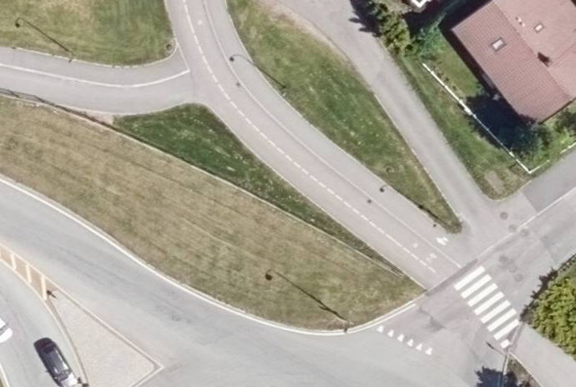
Veg - flater og avgrensningslinjer (FKB-Veg 5.0) med fortauskant mellom gang og sykkelareal

Slide 16
Veg - flater og avgrensningslinjer (FKB-Veg 5.0) med fortauskant mellom gang og sykkelareal
Vegdekkekant
VegFiktivGrense
AnnetVegarealAvgrensning
VegAnnenAvgrensning
tekst Objekttype flater (typeveg)
VegGåendeOgSyklende (fortau)
VegGåendeOgSyklende (sykkelveg)
VegGåendeOgSyklende (fortau)
VegGåendeOgSyklende (sykkelveg)
Sjekk vegdekkekent nede til høyre: beskriv hvilke linjer som skal benyttes for forskjellige veger som krysser hverandre og når vegdekkekant, vegannenavgrensning eller vegfiktivgrense skal brukes…
VegKjørende (kanalisertVeg)
VegKjørende (enkelBilveg)
VegKjørende (rundkjøring)

Slide 17
Veglenker og andre objekttyper (FKB-Veg 5.0) med fortauskant mellom gang og sykkelareal

Slide 18
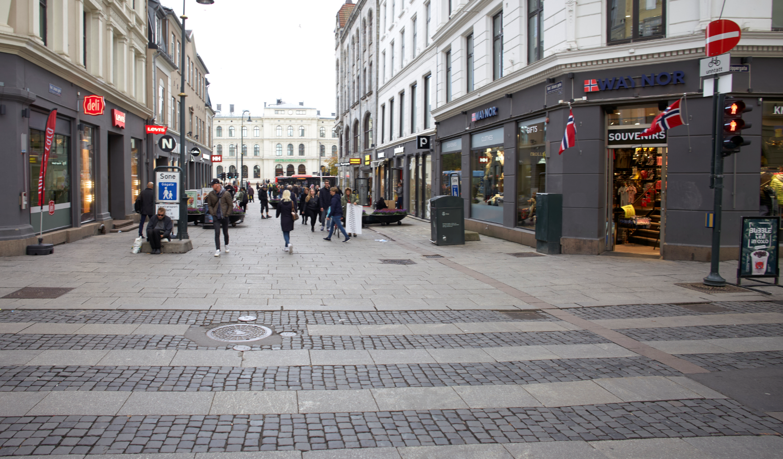
Vegflater og avgrensningslinjer ved gågater og fortau (FKB-Veg 5.0)

Slide 19
Vegflater og avgrensningslinjer ved gågater og fortau (FKB-Veg 5.0)
VegFiktivGrense
Objekttype flate (typeveg)
Vegdekkekant
VegGåendeOgSyklende (fortau)
VegGåendeOgSyklende (gågate)
VegKjørende (enkelBilveg)

Slide 20
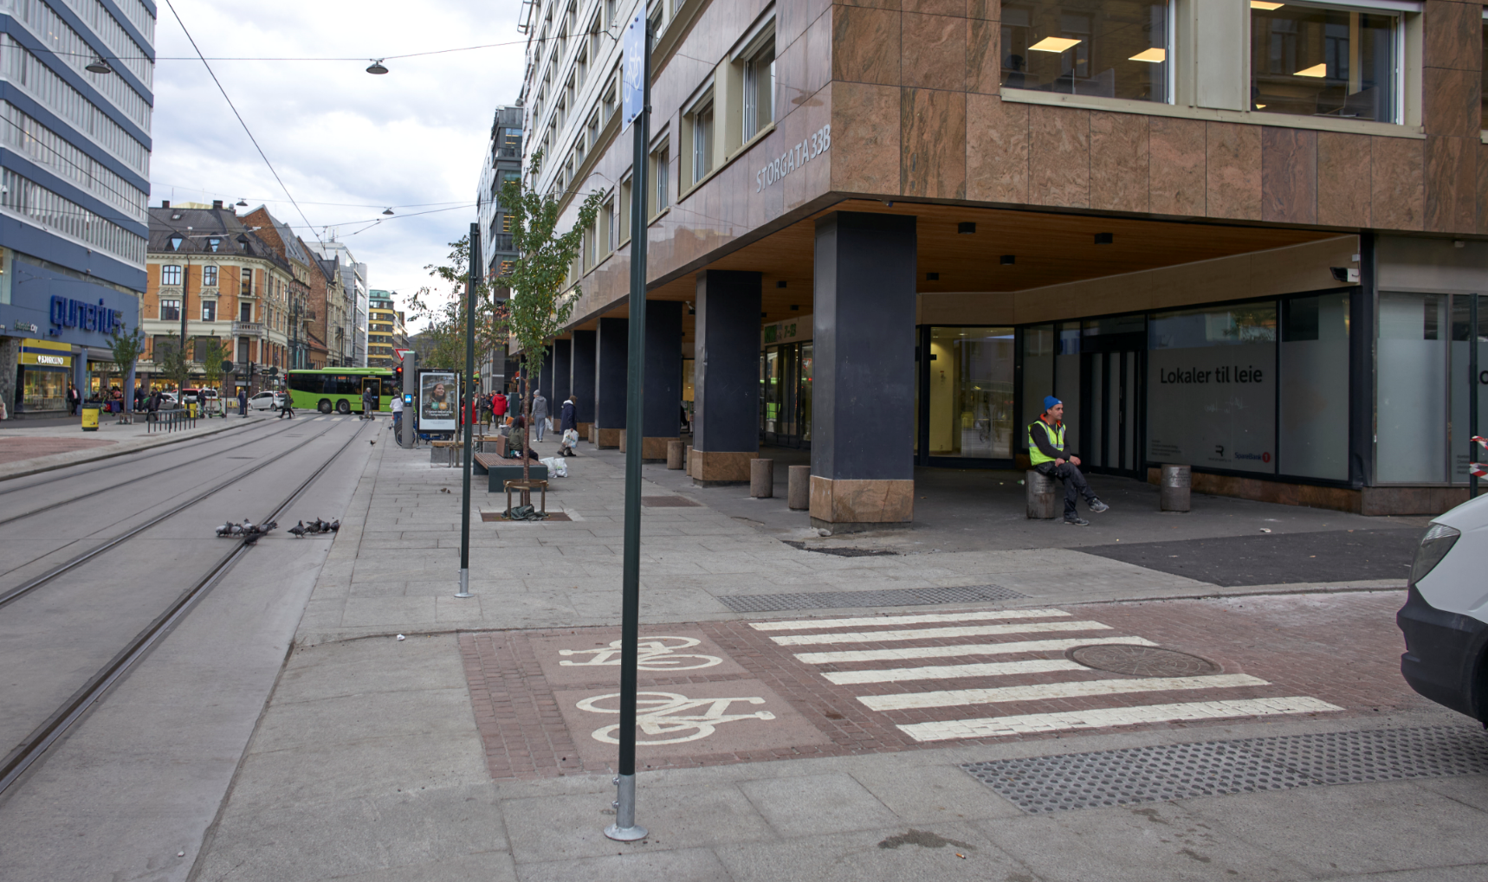
Vegflater og avgrensningslinjer ved gågater og fortau (FKB-Veg 5.0)

Slide 21
Vegflater og avgrensningslinjer ved gågater og fortau (FKB-Veg 5.0)
VegFiktivGrense
Objekttype flate (typeveg)
Vegdekkekant
VegGåendeOgSyklende (fortau)
VegKjørende (enkelBilveg)
VegGåendeOgSyklende (fortau)
VegGåendeOgSyklende (sykkelveg)
VegGåendeOgSyklende (fortau)

Slide 22
Vegflater og avgrensningslinjer ved gågater og fortau (FKB-Veg 5.0)
Gågate/fortau (Karl Johan?)
Fortau under bygning (Storgata)

Slide 23
Vegflater og avgrensningslinjer ved gågater og fortau (FKB-Veg 5.0)
Gågate/fortau (Karl Johan?)
Fortau under bygning (Storgata)

Slide 24
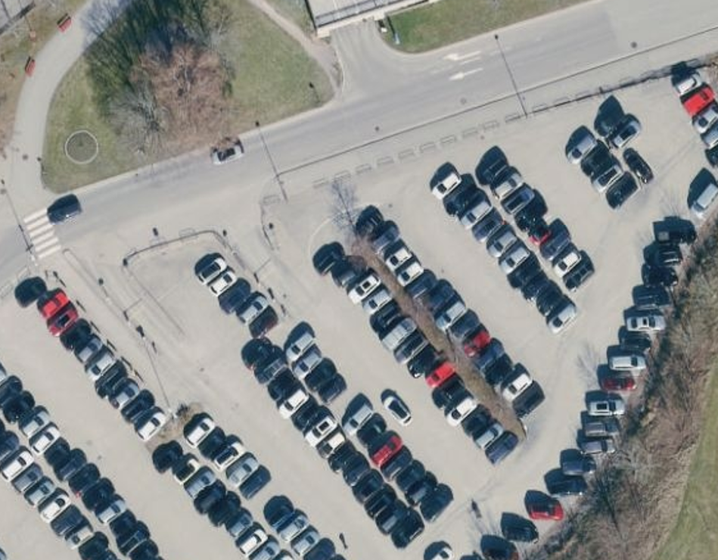
Veg - flater og avgrensningslinjer (FKB-Veg 5.0) øvrige objekttyper (parkeringsområde, fortau, annetvegarealavgrensning…)

Slide 25
Veg - flater og avgrensningslinjer (FKB-Veg 5.0) øvrige objekttyper (parkeringsområde, fortau, annetvegarealavgrensning…)

Slide 26
Veglenker og andre objekttyper (FKB-Veg 5.0) øvrige objekttyper (parkeringsområde, fortau, annetvegarealavgrensning…)

Slide 27
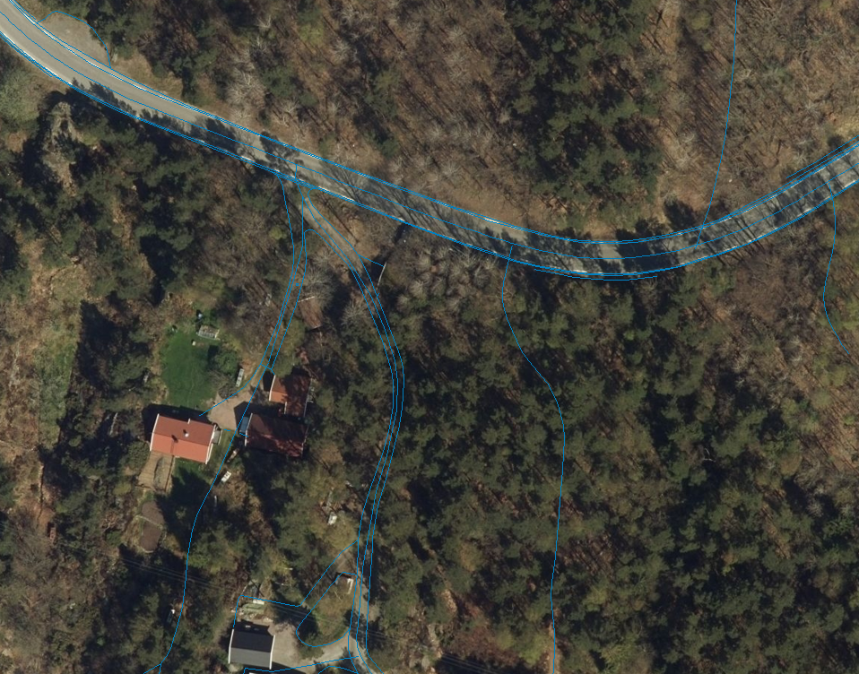
Vegdekkekanter med forskjellige synbarhet
(FKB-Veg 5.0)
Vegdekkekant, synbarhet = 0 og øvrig samferdsel
Vegdekkekant, synbarhet = 3
Vegdekkekant, synbarhet = 2

Slide 28
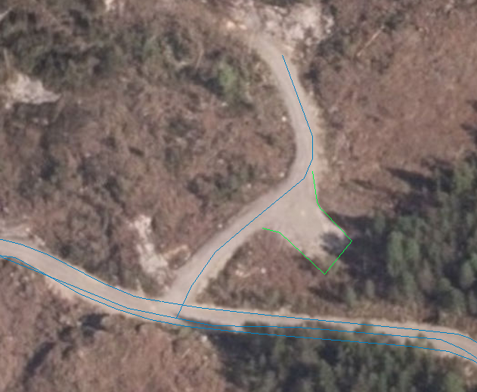
AnnetVegarealAvgrensning etter sletting av traktorvegkant (FKB-Veg 5.0)

Slide 29
Skisser/bilder øvrige objekttyper (fortau, annetvegarealavgrensning, overkjørbartarealavgrensing, vegoppmerking) Fortausituasjoner (flere) Konnekteringslenker Annetvegarealavgrensing/parkering/fortau Konnekteringslenker (eks) – behold alt. lage ny med samme utstrekning…beskriv Ajorføring av veglenker (beskriv kun for kjørende – alt skal med for gående?) NB! Fagdag revisjon (internt og med firma) NB! Prøveområde for alle firma (samme område) –firmaene er positive (møte 28.09.21)

Slide 30
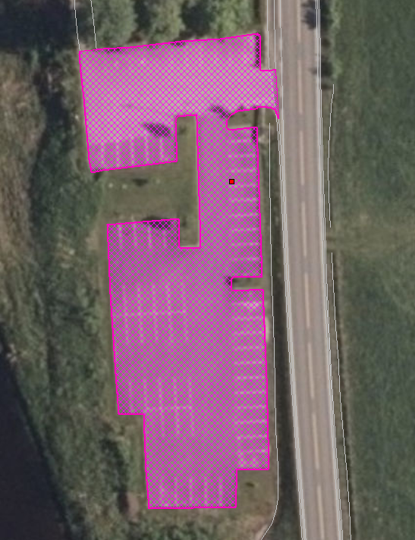
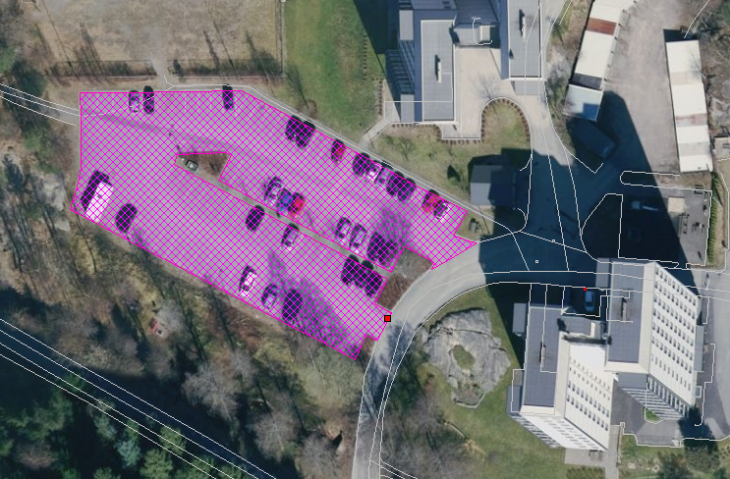
Parkeringsområde (flate)

Slide 31
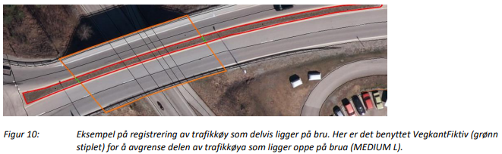
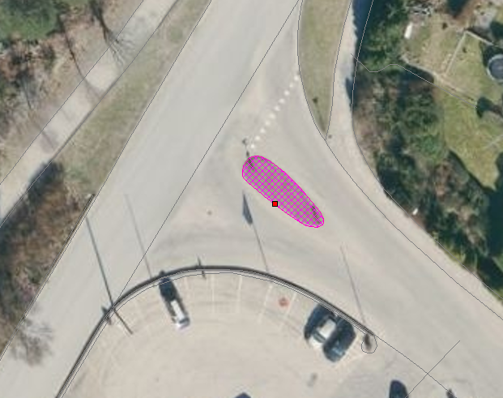
Trafikkøy (flate)

Slide 32
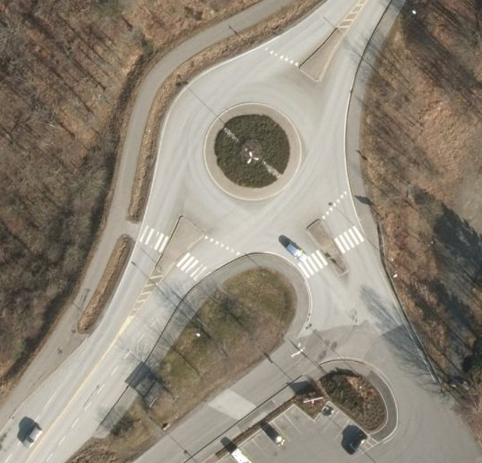
Trafikkøy (flate)

Slide 33
Trafikkøy (flateavgrensninger)

Slide 34
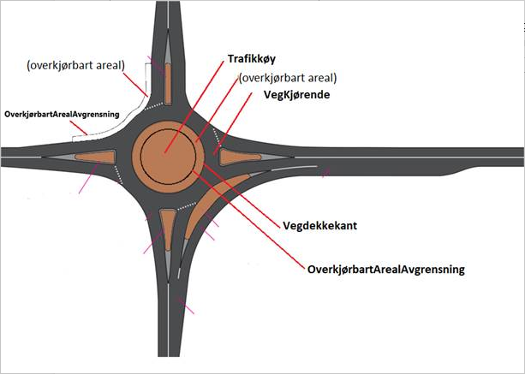
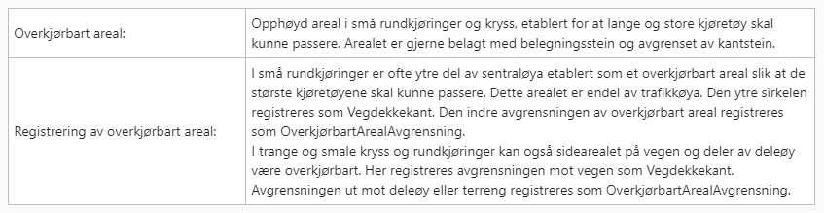
OverkjørbartArealAvgrensning

Slide 35
OverkjørbartArealAvgrensning

Slide 36
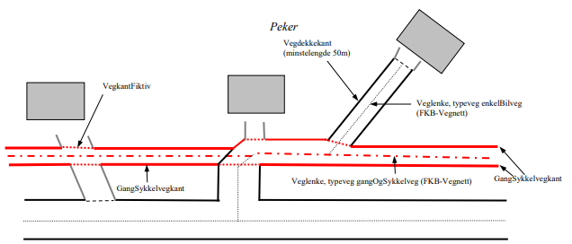
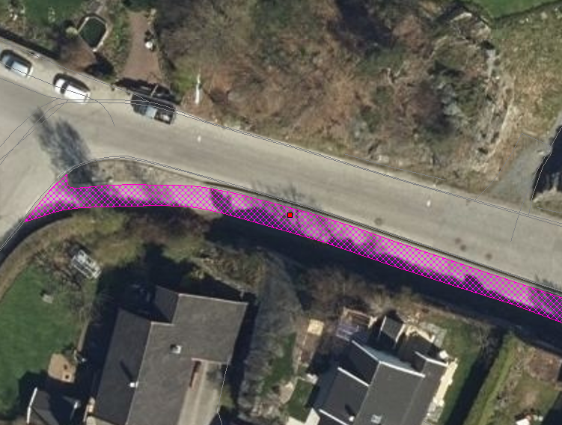
VegGåendeOgSyklende (flate) Gammel GangSykkelveg

Slide 37
VegGåendeOgSyklende (flate) ny GangSykkelveg
Vegdekkekant
VegAnnenAvgrensning
VegFiktivGrense
AnnetVegarealAvgrensning
Enkel bilveg (typeveg)
Gang- og sykkelveg (typeveg)
tekst Objekttype flater
Minstelengde 50m
VegKjørende
VegGåendeOgSyklende
VegKjørende

Slide 38
VegGåendeOgSyklende (flate) ny Gangveg/Fortau
Vegdekkekant
VegAnnenAvgrensning
AnnetVegarealAvgrensning
Enkel bilveg (typeveg)
Fortau (typeveg)
tekst Objekttype flater
VegGåendeOgSyklende
VegKjørende

Slide 39
VegGåendeOgSyklende (flate) ny Gågate
Vegdekkekant
VegFiktivGrense
Gågate (typeveg)
tekst Objekttype flater
VegGåendeOgSyklende

Slide 40
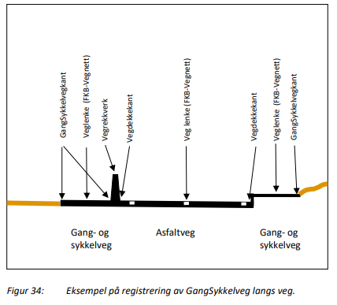
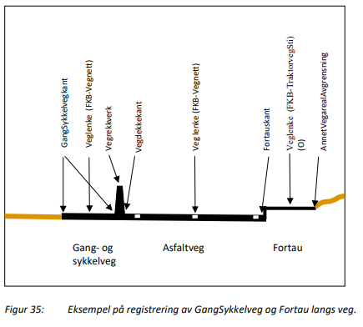
VegGåendeOgSyklende (flate) Gammel Gang- og Sykkelveg

Slide 41
VegGåendeOgSyklende (flate) Ny Gang- og Sykkelveg
Veglenke (Elveg)
Veglenke (Elveg)
Veglenke (Elveg)
Veglenke (Elveg)
Veglenke (Elveg)
Veglenke (Elveg)
Vegdekkekant
Vegdekkekant
Vegdekkekant
Vegdekkekant
Vegdekkekant

Slide 42
VegGåendeOgSyklende (flate) Samlebilde, gangveg, fortau, sykkelveg…

Slide 43
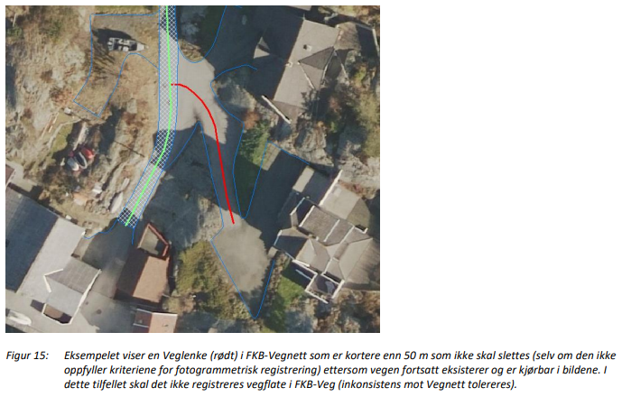
VegKjørende (flate)

Slide 44
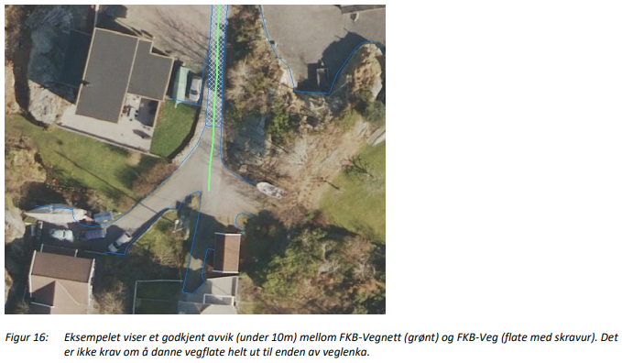
VegKjørende (flate)

Slide 45
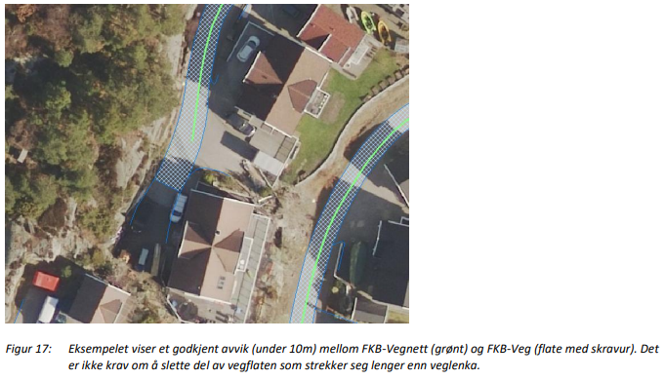
VegKjørende (flate)

Slide 46
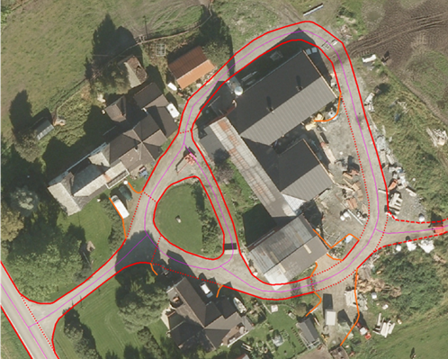
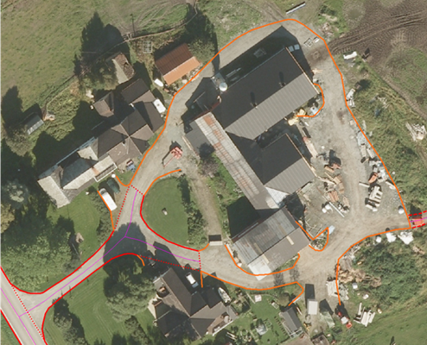
VegKjørende (flate)
Eksempel på feilaktig registrert VegKjørende i forbindelse med gårdstun til venstre (rød avgrensing) og korrekt registrering til høyre. Veglenke fra FKB-Elveg skal benyttes som støtte i konstruksjonsarbeidet.

Slide 47
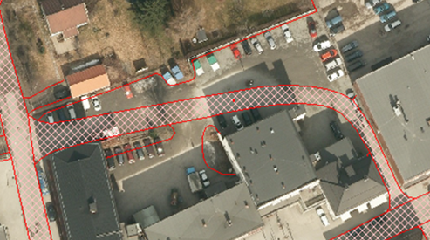
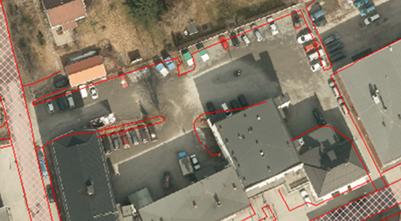
VegKjørende (flate)
Eksempel på feilaktig registrert VegKjørende i forbindelse med VegAnnenAvgrensning til venstre (rød med skravur) og korrekt registrering til høyre. Veglenke fra FKB-Elveg skal benyttes som støtte i konstruksjonsarbeidet.

Slide 48
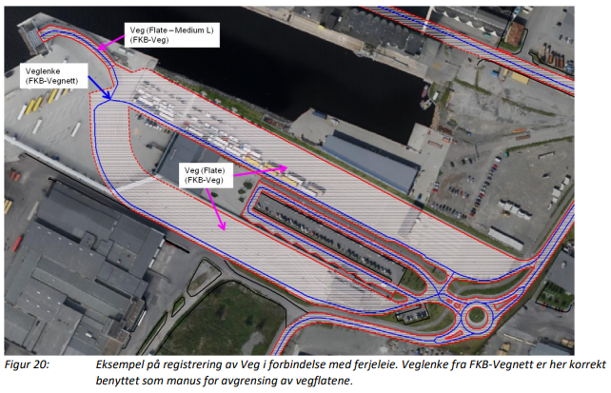
VegKjørende (flate)
VegKjørende (flate – medium L)
(FKB-Veg)
Veglenke
(FKB-Elveg)
VegKjørende (flate)
(FKB-Veg)

Slide 49
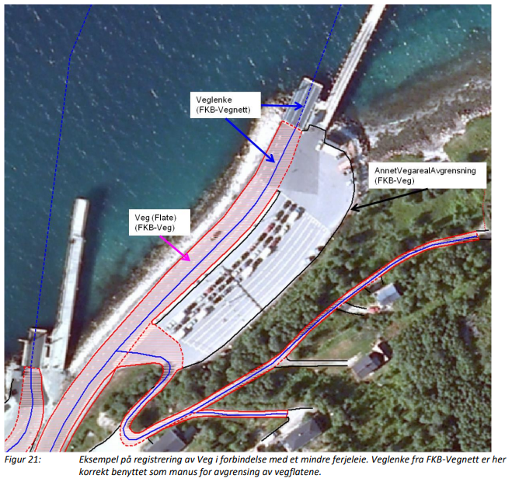
VegKjørende (flate)
Veglenke
(FKB-Elveg)
AnnetVegarealAvgrensning
(FKB-Veg)
VegKjørende (flate)
(FKB-Veg)

Slide 50
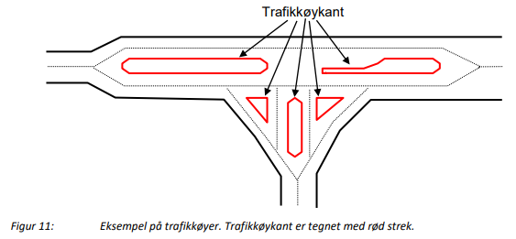
Trafikkøykant (flateavgrensninger)
Vegdekkekant

Slide 51
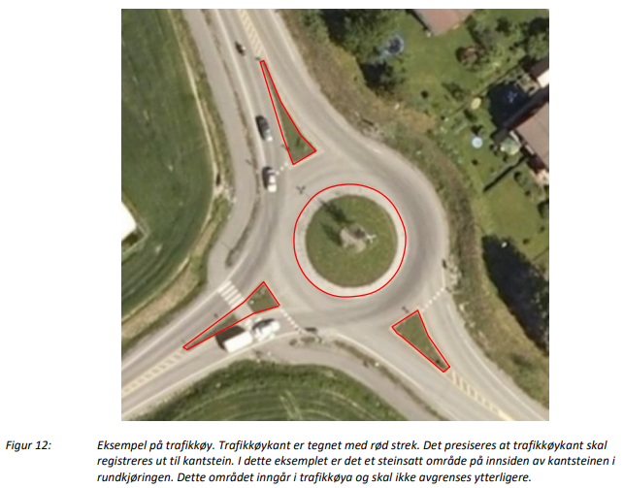
Trafikkøykant (flateavgrensninger)

Slide 52
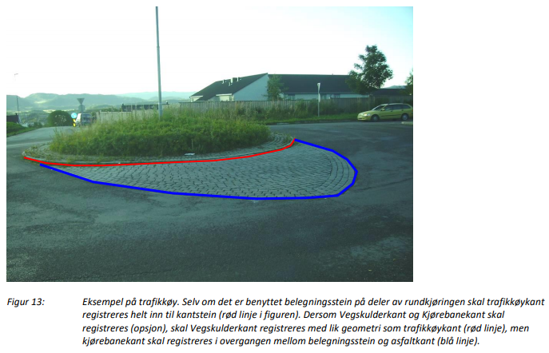
Trafikkøykant (flateavgrensninger)

Slide 53
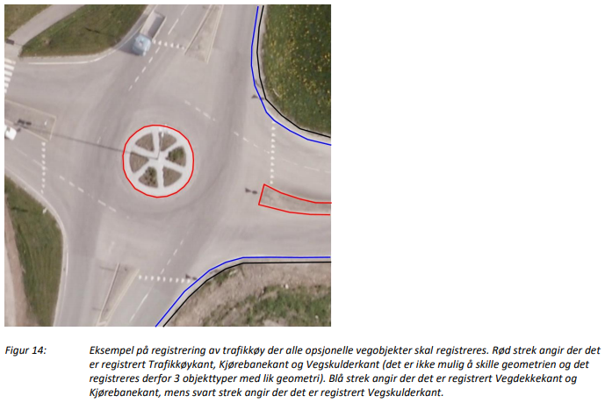
Trafikkøykant (flateavgrensninger)

Slide 54
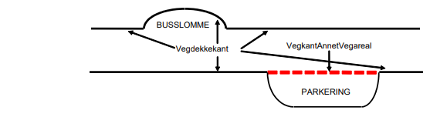
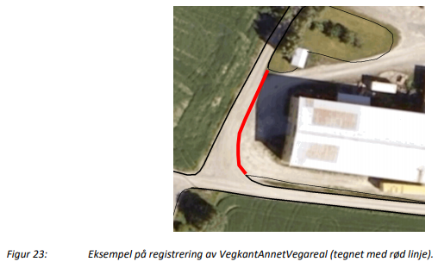
VegAnnenAvgrensning (flateavgrensninger) Gammel VegkantAnnetVegareal

Slide 55
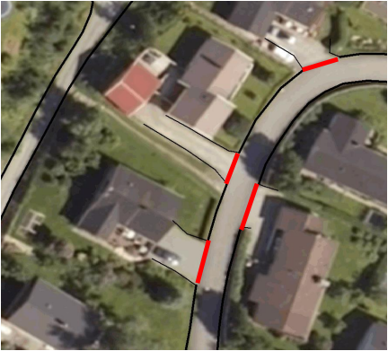
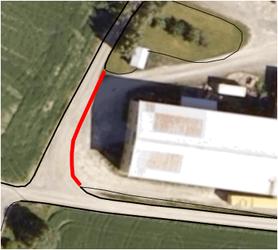
VegAnnenAvgrensning (flateavgrensninger) samlebilde

Slide 56
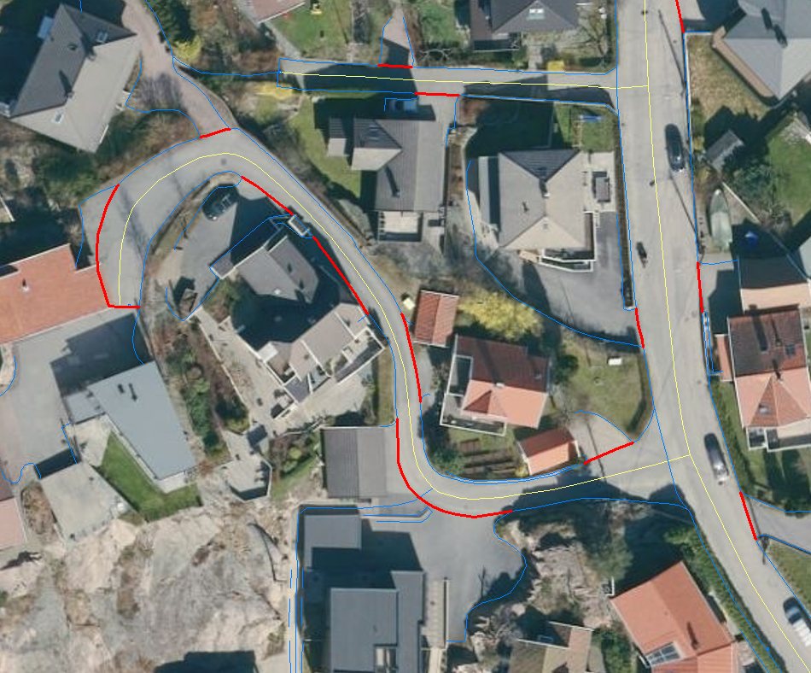
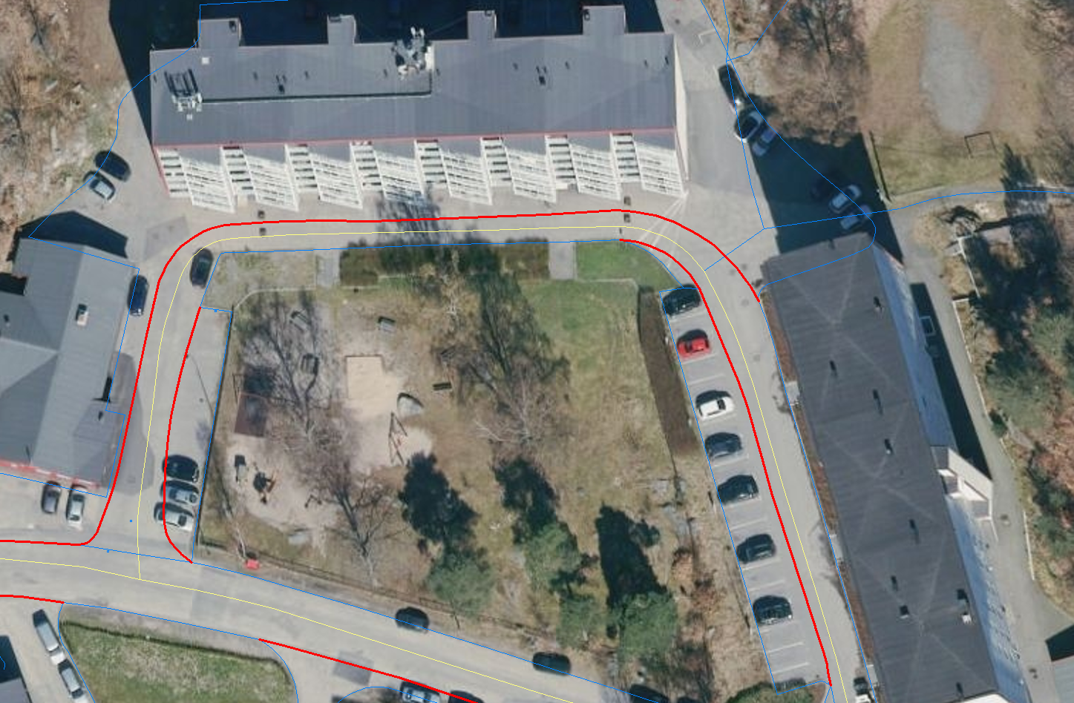
VegAnnenAvgrensning (flateavgrensninger)

Slide 57
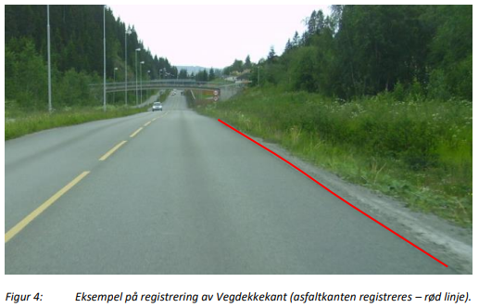
Vegdekkekant (flateavgrensninger)

Slide 58
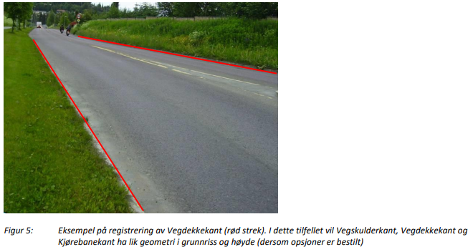
Vegdekkekant (flateavgrensninger)

Slide 59
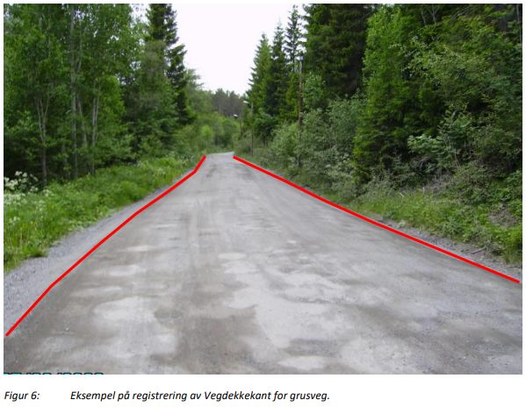
Vegdekkekant (flateavgrensninger)

Slide 60
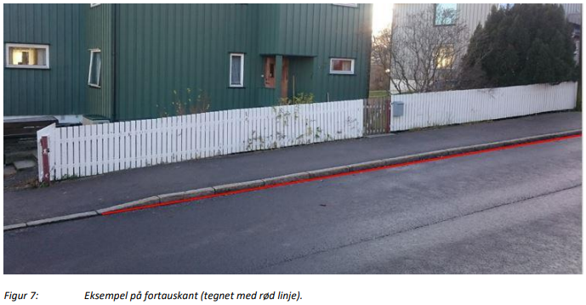
Vegdekkekant (flateavgrensninger) Gammel Fortauskant
Vegdekkekant
Objekttype flate (typeveg)
VegAnnenAvgrensning
AnnetVegarealAvgrensning
VegGåendeOgSyklende (fortau)
VegKjørende (enkelBilveg)

Slide 61
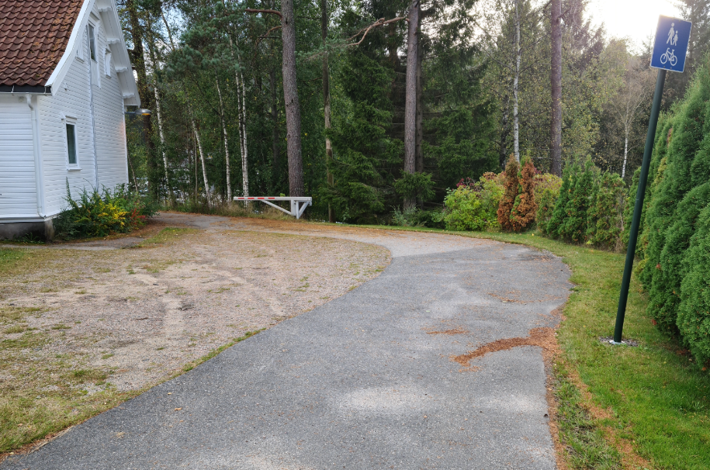
Vegdekkekant (flateavgrensninger) Gammel Gang- og Sykkelveg

Slide 62

Vegdekkekant (flateavgrensninger) Gammel Gangvegkant

Slide 63


Vegdekkekant (flateavgrensninger) Gammel Gangvegkant

Slide 64

Vegdekkekant (flateavgrensninger) Gammel Gangvegkant

Slide 65

Vegdekkekant (flateavgrensninger) Gammel AnnetVegarealAvgrensning for parkeringsområde

Slide 66



Vegdekkekant (samlebilde)

Slide 67


VegfiktivGrense (flateavgrensninger) Gammel VegkantFiktiv

Slide 68


AnnetVegarealAvgrensning

Slide 69




AnnetVegarealAvgrensning

Slide 70

AnnetVegarealAvgrensning
Eksempler på områder med tilstrekkelig registrering av AnnetVegarealAvgrensning (tegnet med oransje linjer).

Slide 71

AnnetVegarealAvgrensning
Diffuse avkjørsler trenger ikke å gå lengre enn nødvendig. Dette er et eksempel på en naturlig avslutning av AnnetVegarealAvgrensning, selv om garasjen er plassert lengre opp enn avkjørselen.

Slide 72

AnnetVegarealAvgrensning (nå Vegdekkekant)

Slide 73



FartsdemperAvgrensning

Slide 74

FeristAvgrensning

Slide 75

GangfeltAvgrensning (eks.)

Slide 76

GangfeltAvgrensning

Slide 77

GangfeltAvgrensning

Slide 78

GangfeltAvgrensning

Slide 79

Kjørebanekant

Slide 80

Kjørebanekant

Slide 81
Kjørebanekant (ny skisse)

Slide 82

Skiltportal

Slide 83

Trafikksignalpunkt

Slide 84




Vegbom

Slide 85

Vegoppmerking

Slide 86

Vegoppmerking

Slide 87


Vegrekkverk

Slide 88

Vegrekkverk

Slide 89

Vegskulderkant

Slide 90

Vegskulderkant

Slide 91


Vegskulderkant

Slide 92

Vegskulderkant

Slide 93

Vegskulderkant

Slide 94

Kantstein (opsjonell – ikke fotogrammetrisk)
Skal registreres med HREF TOP!
Ved skrå kantstein (se bilde i midten) skal registrering skje lengst mulig ut på toppen av kantsteinen.

Slide 95

Kantstein (opsjonell – ikke fotogrammetrisk)

Slide 96

Kantstein (opsjonell – ikke fotogrammetrisk)

Slide 97
Kantstein (opsjonell – ikke fotogrammetrisk)

Slide 98
Kantstein (opsjonell – ikke fotogrammetrisk)
Gule piler viser fortauflatens utstrekning med dagens forslag til ny standard.
Blå piler viser mulig utstrakning av fortauflaten med opsjonelt registrert kantstein (innmålt med stor nøyaktighet, ikke fotogrammetrisk)

Slide 99
Egenskaper/kodelister…

Slide 100
FunkjsonVegbom (kodeliste)

Slide 101
TypeVegbom (kodeliste)

Slide 102
TypevegGåendeOgSyklende (kodeliste)

Slide 103
TypevegKjørende (kodeliste)

Slide 104
VegoppmerkingBruksområde (kodeliste)

Slide 105

VegrekkverkType (kodeliste)

Slide 106

VegrekkverkType (kodeliste)

Slide 107

VegrekkverkType (kodeliste)

